Slide 1



Slide 2







Nosso
Time
Product owner
Luca

Slide 3
Product owner
Luca
Scrum Master
Marcelo

Slide 4
Scrum Master
Marcelo
Desenvolvedor
Pedro

Slide 5

Desenvolvedor
Pedro
Desenvolvedora
Isabella

Slide 6
Desenvolvedora
Isabella
Desenvolvedora
Giulia

Slide 7
Desenvolvedora
Giulia
Desenvolvedora
Karen

Slide 8
Desenvolvedora
Karen

Slide 9
Segmento
Contexto

Slide 10

Contexto
Segmento
Maturação de vinho no Brasil

Slide 11

Contexto
Segmento
Maturação de vinho no Brasil
Evolução na qualidade do vinho

Slide 12

Contexto
Segmento
Maturação de vinho no Brasil
Evolução na qualidade do vinho
Monitoramento de temperatura e umidade

Slide 13
Contexto
Segmento
Problema
Maturação de vinho no Brasil
Evolução na qualidade do vinho
Monitoramento de temperatura e umidade

Slide 14

Contexto
Problema
Aumento de risco de fungos devido à alta umidade

Slide 15

Contexto
Problema
Aumento de risco de fungos devido à alta umidade
Evaporação de vinho por aumento da temperatura

Slide 16

Contexto
Problema
Aumento de risco de fungos devido à alta umidade
Evaporação de vinho por aumento da temperatura
Perdas de 2% a 8% por barrica

Slide 17
Contexto
Problema
Aumento de risco de fungos devido à alta umidade
Evaporação de vinho por aumento da temperatura
Perdas de 2% a 8% por barrica
Diagrama
Solução

Slide 18
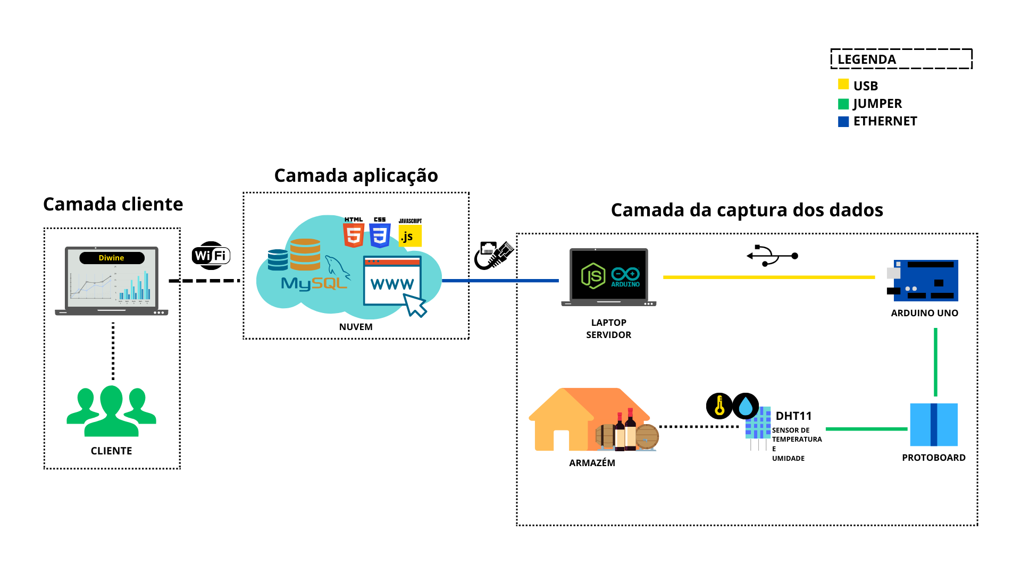
Diagrama
Solução
Camadas

Slide 19
Diagrama
Solução
Camada
Captura dos dados

Slide 20
Diagrama
Solução
Camada
Aplicação

Slide 21
Ferramenta de gestão
Diagrama
Solução
Camada
Cliente

Slide 22
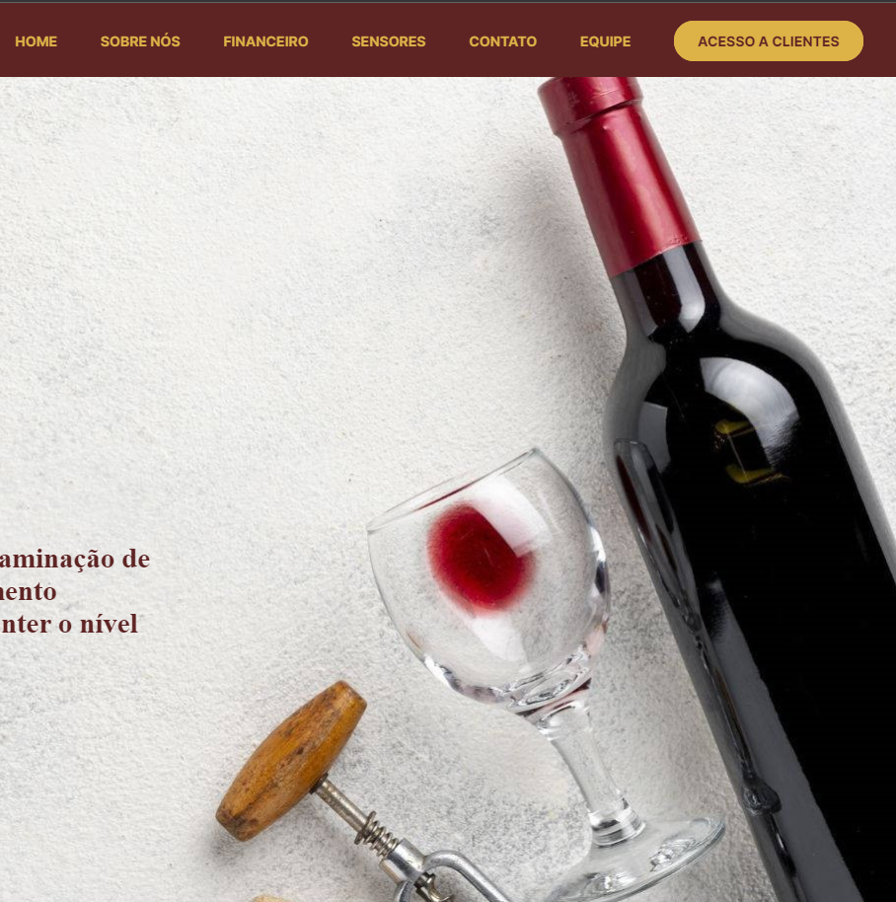
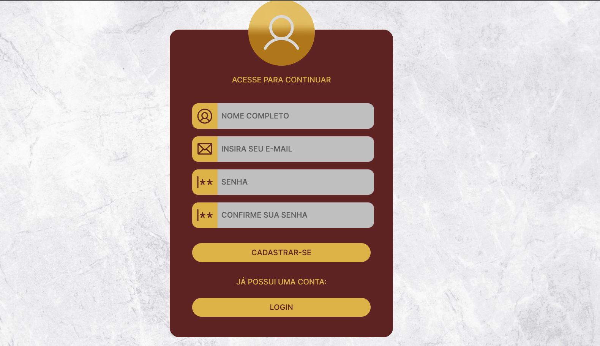
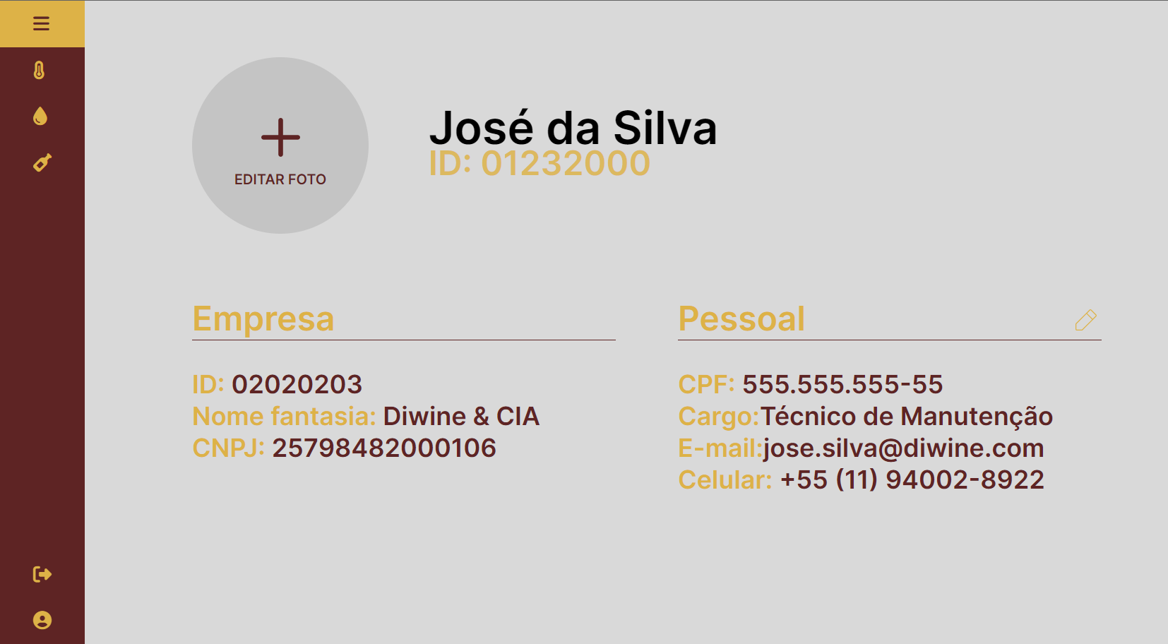
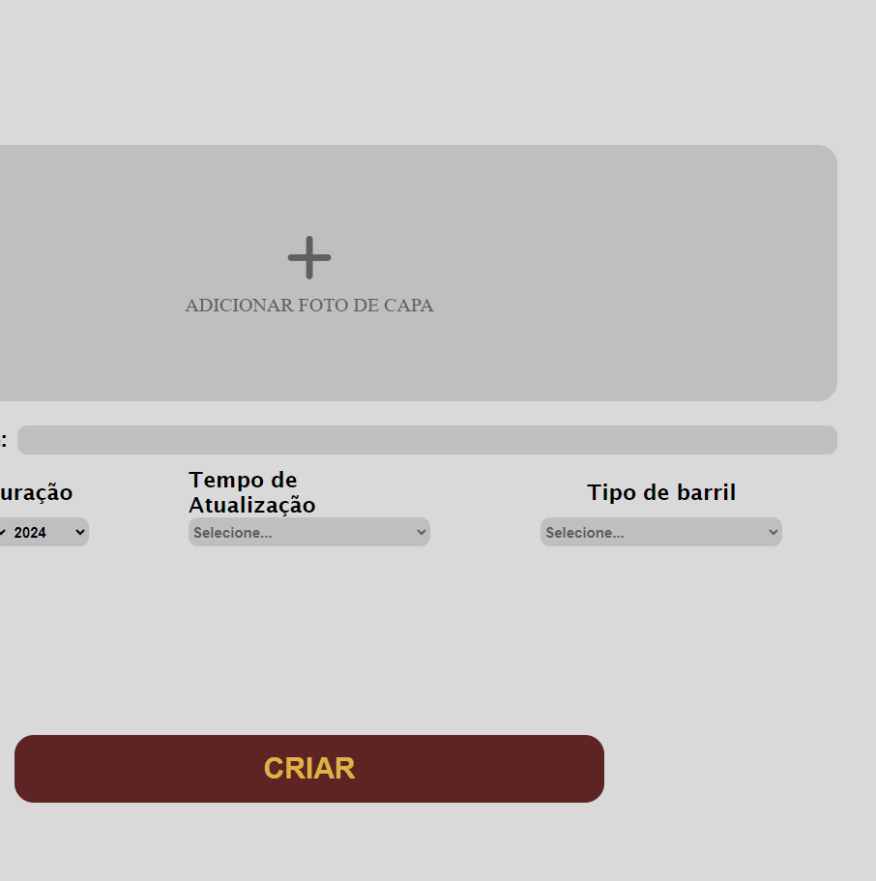
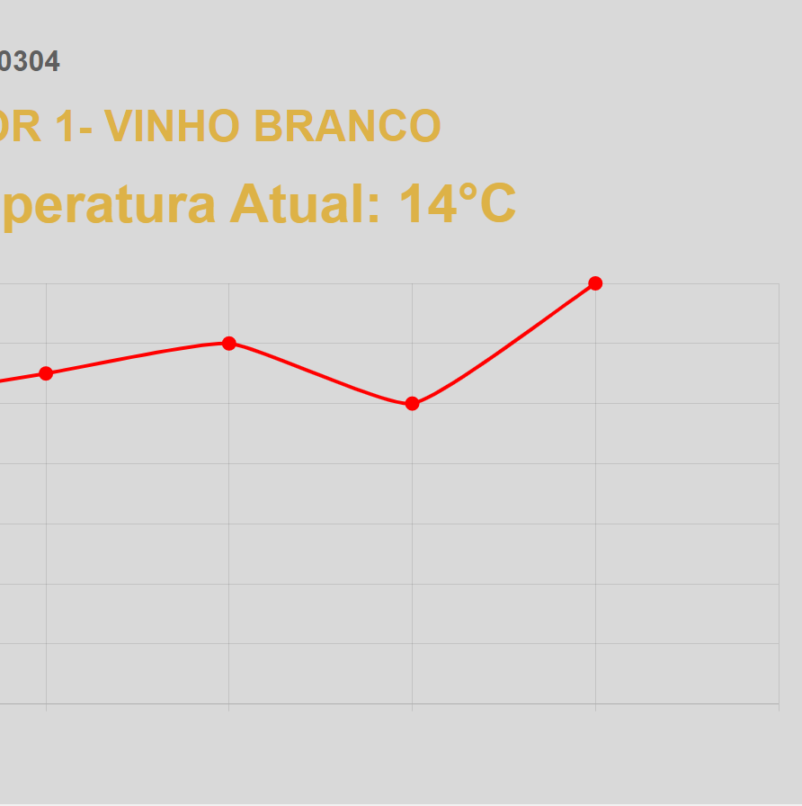
Ferramenta de gestão
Trello
Site institucional

Slide 23

Site institucional
Específicações
Modelo: DHT 11
Faixa de medição de umidade: 20 a 90% UR
Faixa de medição de temperatura: 0 a 5ºC
Alimentação: 3-5VDC (5,5VDC Máximo)
Corrente: 200uA a 500mA, em stand by de 100uA a 150 uA
Precisão de medição de umidade: ± 5,0% UR
Precisão de medição de temperatura: ± 2,0ºC
Tempo de resposta: 2s
Dimensões: 23 x 12 x 5mm (incluindo terminais)

Slide 24

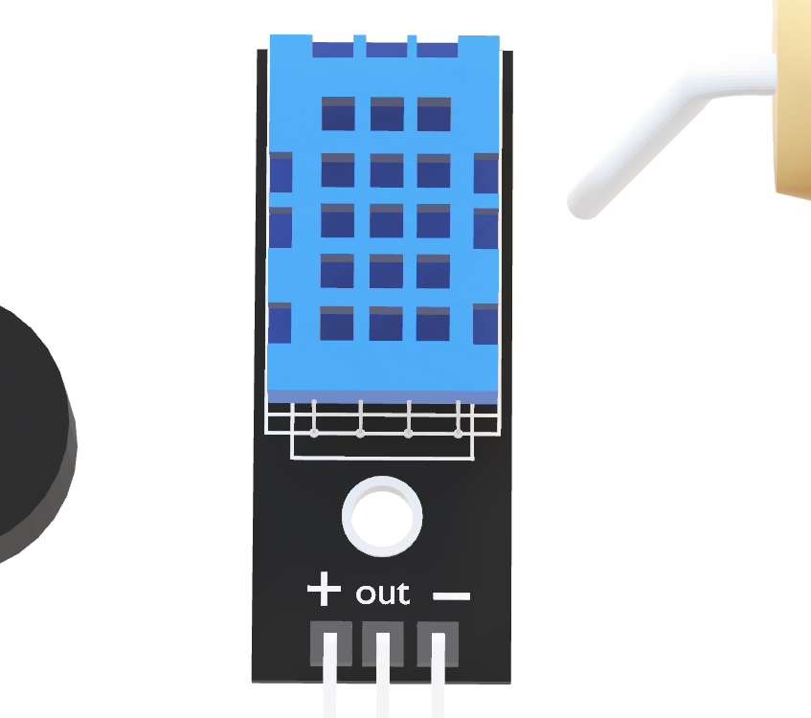
Analitycs
Específicações
Ideal
Modelo: DHT 11
Faixa de medição de umidade: 20 a 90% UR
Faixa de medição de temperatura: 0 a 50ºC
Alimentação: 3-5VDC (5,5VDC Máximo)
Corrente: 200uA a 500mA, em stand by de 100uA a 150 uA
Precisão de medição de umidade: ± 5,0% UR
Precisão de medição de temperatura: ± 2,0ºC
Tempo de resposta: 2s
Dimensões: 23 x 12 x 5mm (incluindo terminais)

Slide 25

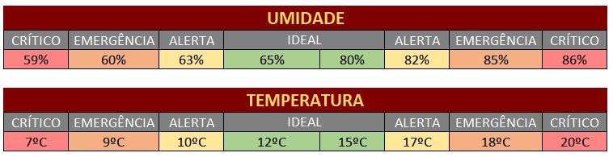
Analitycs
Ideal
alerta

Slide 26

Analitycs
alerta
emergência

Slide 27

Analitycs
emergência
crítico

Slide 28
Analitycs
crítico

